Slide 1
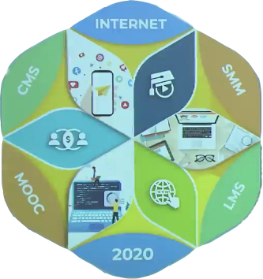

Informatika va axborot texnologiyalari
8- sinf
Mavzu: SMM platformalari bilan tanishish.
Instagram tarmog‘i

Slide 2

Dars rejasi
Bugun tanishamiz…
Instagram tarmog‘i
1
2
Instagram tarmog‘i bilan ishlash
3
Facebook tarmog‘i haqida

Slide 3
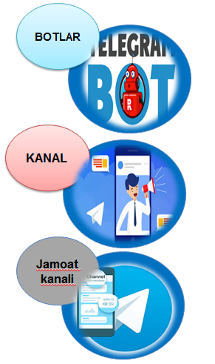
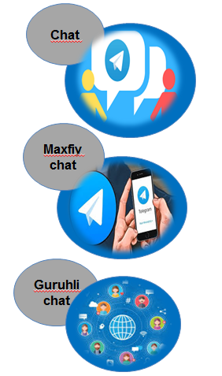
O‘tilgan mavzuni takrorlash
Telegram tarmog‘i yordamida chat,maxfiy chat, guruhli chatlarda xabarlashish, kanal, jamoat kanali, xususiy kanal va botlar ochib, biznes loyihalarni yuritish mumkin.

Slide 4
Instagram tarmog‘i

Slide 5



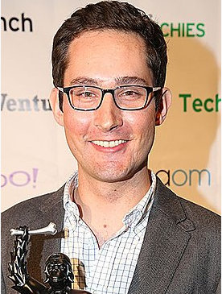



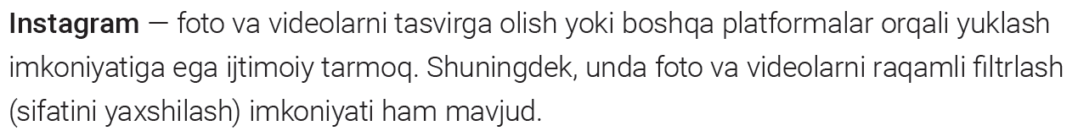
Instagram tarmog‘i

Slide 6
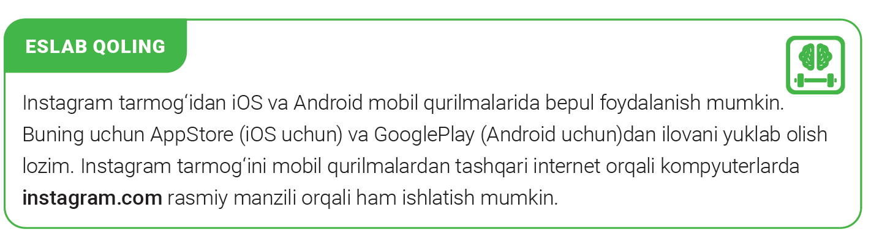

Instagram tarmog‘i

Slide 7

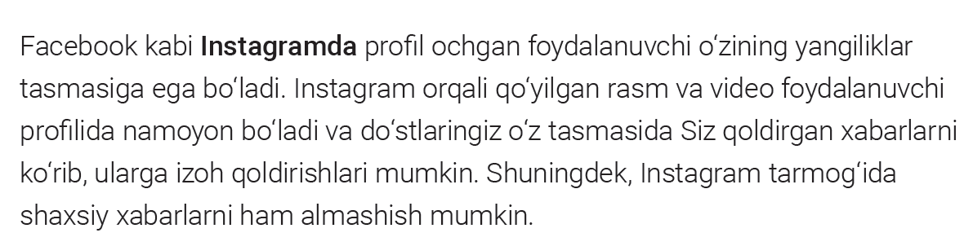

Instagram tarmog‘i

Slide 8
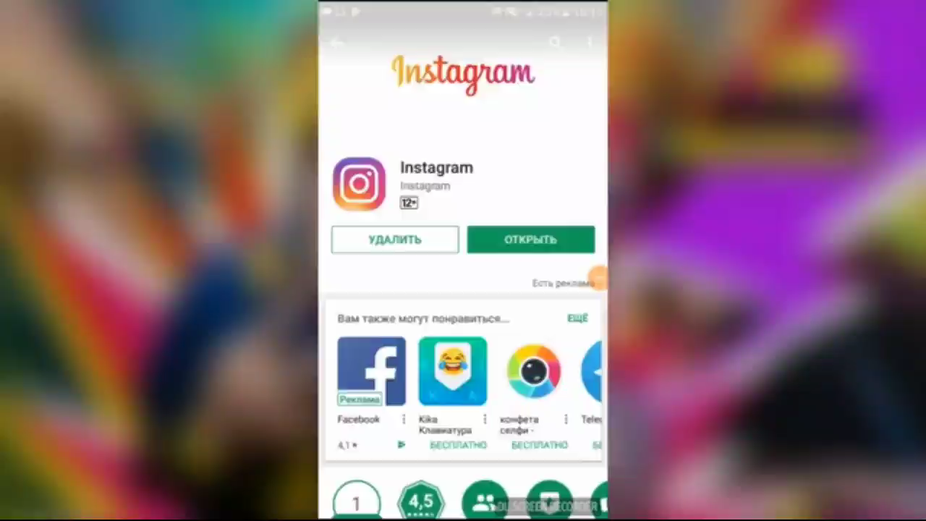

Slide 9
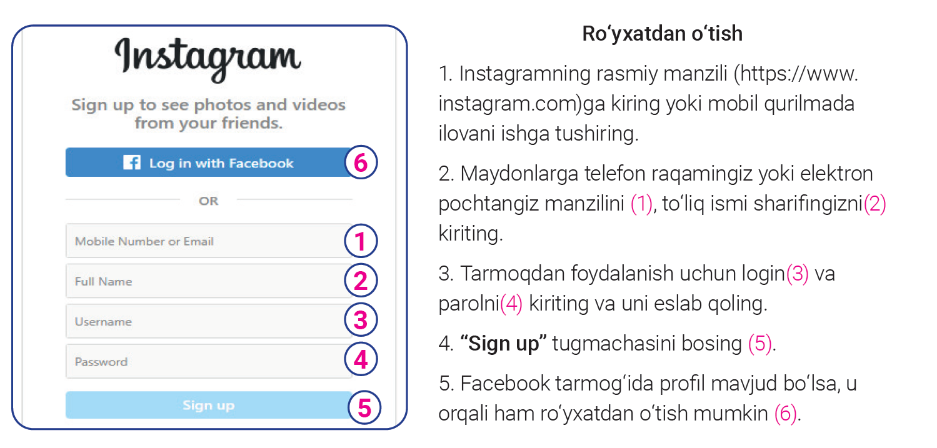

Instagram tarmog‘i bilan ishlash

Slide 10
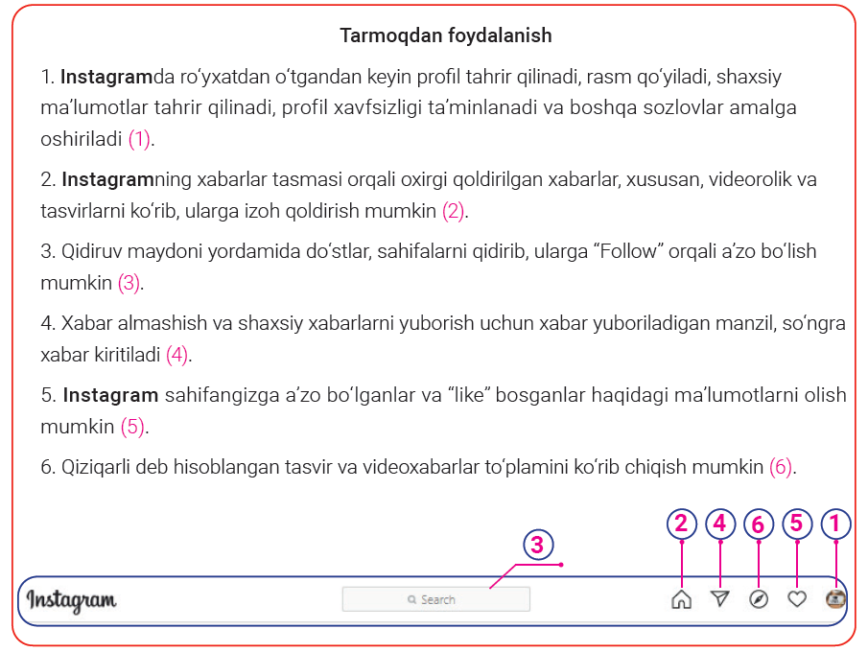
Instagram tarmog‘i bilan ishlash

Slide 11

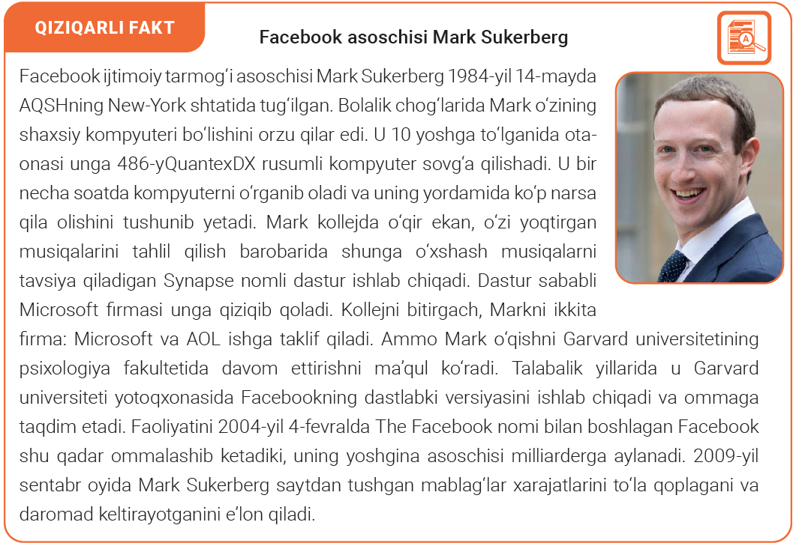
Facebook tarmog‘i asoschisi

Slide 12
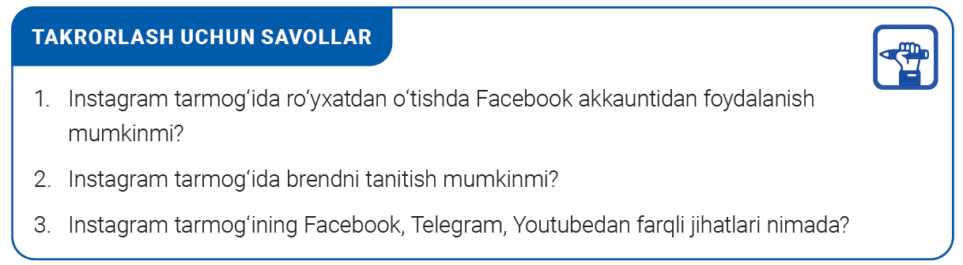
Mustaqil bajarish uchun topshiriqlar:
Savollarga javob yozish. (22- bet)

Slide 13
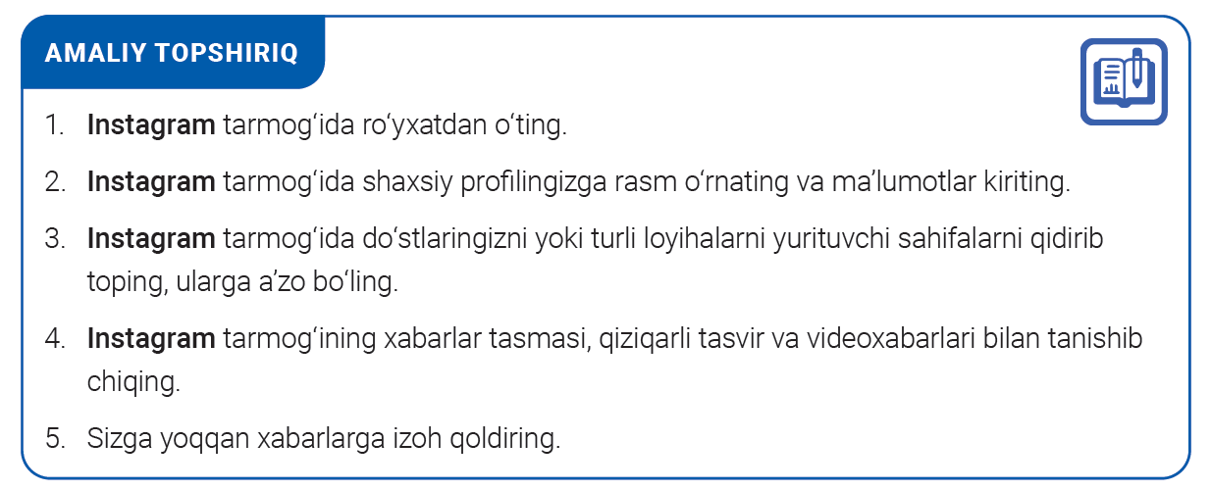
Mustaqil bajarish uchun topshiriqlar:
2. Amaliy topshiriqni bajarish. (22- bet)

